Slide 1
Univerziteti na zapadu u poznom srednjem veku
Aleksandra Vukićević IU17/18 Maja Petrović IU17/61

Slide 2
Tokom razdoblja od 11. do 13. vijeka cjelokupan svet je podlegao mnogim promenama pa tako i na obrazovnom planu. Tada su vodeće škole bile mahom manastirske i katedralne. Tek od početka 14. vijeka počinju sa radom neki od i sada najpoznatijih univerziteta.
Već krajem 13. vijeka mreža manjih škola počinje sa radom, fokusiranih na opismenjavanje stanovništva kako latinskog tako i narodnih jezika. Povećanjem broja učitelja, a samim tim i učenika, neminovno je došlo do reformi u sklopu nastave. Sve ovo bilo je usko povezano sa napredovanjem na političkom i ekonomskom planu, jer je pismenost bila od koristi i laicima i sveštenstvu. Stoga se u tom periodu pismenost na nivou kraljevstava drastično povećala.

Slide 3
Manastirske škole
Do 12. vijeka pismenost je bila rezervisana za monahe i sveštenstvo. Vladari su ih shodno tome zapošljavali za prepiske, savjete i diplomatske službe. Ti vodeći sveštenici-birokrate bili su školovani u manastirskim školama. Monaški život je počivao na knjigama poput Benediktinskog Pravila, svetih spisa.. Tokom 10. i 11. vijeka manastiri su svoje prihode koristili za izdržavanje studentata i učitelja, umnožavali su knjige i stvarali biblioteke.
Svrha ovih škola je bila ograničena na služenje Bogu i razmišljanjima o tekstovima u Svetom pismu. Obrazovanje se svodilo, ako posmatramo iz ugla sedam slobodnih vještina, na gramatiku i retoriku. Logika, kao i kvadrivijum (aritmetika, geometrija, astronomija i muzika) tek od 12. vijeka dobijaju na značaju.
Monasi-pisci pre 12. vijeka su svoje radove nužno temeljili na tradiciji ali i vaseljenu posmatrali kroz uređeni sitem znakova i simbola koji ako se razumeju ukazuju na Božje stvaralaštvo i moralni sud. Generalno nisu bili skloni da ispituju i raspravljaju o Božjim čudima putem logike. Najviši ljudski duhovni uzlet bio je razmatranje Božjih promisli.

Slide 4
Katedralne škole
Podučavanje elite sekularnog stanovništva odvijalo se u tzv. katedralnim školama koje su bile u sklopu samih katedrala. Nekad je i sam episkop podučavao ali najčešće je član katedralnog kapitola, zvan sholasticus, učio mlade ljude za sveštenike. Škole su bile skromne, nije bila odvojena zgrada i postojao je samo jedan učitelj. Nije bilo razreda već se samo napredovalo do zaposlenja.
Ogromni politički i ekonomski uzlet uticao je na dalje razvijanje katedralnih škola, poput novog pristupa učenju, nazvanom Sholastika. Veoma je na razvoj uticao i stav nastavnika katedralnih škola, koje su poput lutalica, od mjesta do mjesta predavali učenicima, svojom ambicijom i ugledom ih privlačili ali, cilj nastavnika je i dalje najčešće bila episkopska stolica ili crkvena birokratija.

Slide 5
Krucijalno što su katedralne škole imale i time nužno došle u sukob sa tradicionalnim, monaškim školama je njihov dodir sa antičkom filozofijom, najviše aristotelijanskom logikom koju su i koristili pri rešavanju svih intelektualnih problema, pa tako i same teologije. Tako je polako na zapadu logika postala primarna.

Slide 6
Pjer Abelar
Kao veoma mlad je krenuo na put ka obrazovanju. Sticao ga je u sjeverozapadnoj Francuskoj i čitav život bio lutajući učenik a potom i nastavnik. Logiku savladao u Parizu i Losu, a kasnije u Melinu otvorio i školu. Nakon učenja teologije u Laonu, vratio se u Pariz i držao školu u Notr Damu gdje je predavao logiku i teologiju i time stekao, za svojih 35 godina i bogatstvo i slavu.
Njegova karijera je bila u opasnosti kada je sa sveštenikovom štićenicom Eloizom tajno stupio u brak. Nakon javnog poniženja koje je usledilo povukao se u benediktinski manastir u Sen Deniju i napisao knjigu Da i Ne (lat. Sic et Non) kao i Sumnjajući počinjemo da preispitujemo, a preispitujući otkrivamo istinu, u kojem je pružio odgovor na 158 ključnih pitanja hrišćanske teologije. Njegovo sledeće djelo, Teologija o doktrini Svetog Trojstva, spaljeno je kao djelo jeretika zato sto je u njemu razobličio tradiciju opatije.

Slide 7
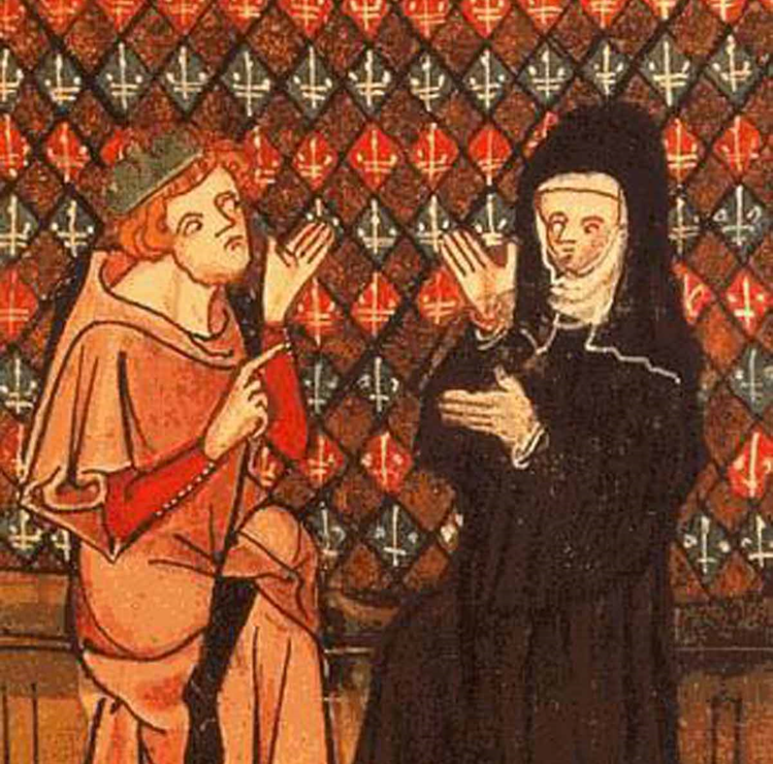
Pjer Abelar i Eloiza

Slide 8
Sholastika
Abelar je bio pobornik racionalizma i osnivač sholastičke teologije.
Sholastika je bila kako metod učenja i sticanja znanja, tako i metod ispitivanja.
U svakoj oblasti polazna osnova bili su pisani tekstovi zvani “autoriteti” koji su obično sastavljani vekovima ranije, npr. u teologiji su to bili sveti spisi i dela crkvenih otaca, u rimskom pravu Corpus Iuris Civilis cara Justinijana.
Ova dela bila su prevodi sa izvornog jezika na latinski i usled toga često kontradiktorna ili se nisu poklapala sa verovanjima Crkve. Sholastika je težila da harmonizuje ove autoritete u sukobu.
Samo polazište predstavljala je Aristotelova logika. Aristotelovi logicki tekstovi bili su u središtu i učenje logike bio je glavni intelektualni zadatak nesvršenog studenta. Univerzitetski predmeti bili su sedam slobodnih veština, kanonsko i građansko pravo, medicina i teologija. Magistar bi čitao ove izvorne tekstove reč po reč (ta tehnika se zvala lectio). Tokom lectio teške reči su objašnjavane, isticane su glavne misli a nejasne rasvetljavane. Magistar je takođe postavljao pitanja (questio) koja su poticala iz tekstova. Veoma se cenila mogucnost vođenja organizovane diskusije (disputatio) koje su bile podsticane od strane magistara.

Slide 9
Nastanak univerziteta
Danas se odnosi na obrazovne institucije ali je u srednjem veku značio cjelinu nečega i prevashodno označavao esnafski termin, današnjim rečnikom nešto poput radničkog sindikata.
Nastanak pariskog univerziteta obeležio je veliki štrajk 1229-1231. godine gde dolazi do sukoba studenata i građana, posledica toga bilo je oslobađanje univerziteta od episkopske jurisdikcije.
Univerzitetska korporacija nastaje kao zanatsko telo, njena nezavisnost je garantovana statutom i oličava borbu protiv crkvenih i gradskih vlasti.
Članovi univerziteta bili su klirici (lokalni episkop iz te činjenice izvodi svoje pravo da mu oni budu podređeni), a podučavanje je bila crkvena funkcija.

Slide 10
Bolonja
Univerzitet u Bolonji nastao je iz pravne škole, sa namerom da pruži kompletno obrazovanje. Poznati predavači bili su veliki pravnici Irnerije i Gracijan.
Irnerije je podučavao između 1116. i 1140. godine. Pod uticajem dijalektike Pjera Abelara napisao je komentare na Justinijanov kodeks građanskih zakona (Corpus iuris civilis), i tako je klasične pravne misli unkorporirao su u srednjovekovni sistem pravosuđa. Gracijan je bio proučavalac kanonskog, crkvenog prava, i značajno djelo koje je završio je bilo Decretum Gratiani tj. kolekcija kanonskog prava.
Na čelu univerziteta bili su rektori a novonastala organizacija podeljena je na nacije prema poreklu studenata. Do sredine 13.veka u Bolonji su nacije oformile dve velike grupe nazvane prema poreklu studenata (Ultramontani i Citramontani-Italijani). Studenti su osnovali strukturu upravljanja u kojoj su držali vlast. Vremenom, njihova kontrola nad radom univerziteta je postepeno slabila, da bi do sredine 14.veka svi predavači bili postavljeni i plaćeni od strane komunalnih vlasti.

Slide 11
Oksford
Oksford univerzitet se prvi put pominje u spisima iz 12. vijeka.
Podržan je bio od strane Crkve koja se nadala da će tim putem uspeti da smanji jaz između grčke filozofije i hrišćanske teologije.

Slide 12
Kembridž
Osnovan 1209. godine od strane studenata koji su pobjegli od hostilnog ponašanja građana prema njima u Oksfordu.

Slide 13
Sorbona
Pariski univerzitet se razvijao na malo drugačiji način, studenti su se sa profesorima borili protiv crkvene vlasti (kancelar i kanonik Bogorodičine crkve u Parizu (Notre Dame) za autonomiju, na kojoj se i nalazila biskupska katedra.
Univerzitet je bio pod jurisdikcijom kancelara katedrale koji je svoj autoritet izvodio od biskupa grada Pariza.
Srž univerziteta je bila katedralna škola, dok su predavanja držana u tremu gradske katedrale (Bogorodičina crkva).

Slide 14
Šestnaestovjekovna minijatura, predstava konzilijum doktora na Univerzitetu u Parizu. (desno)

Slide 15
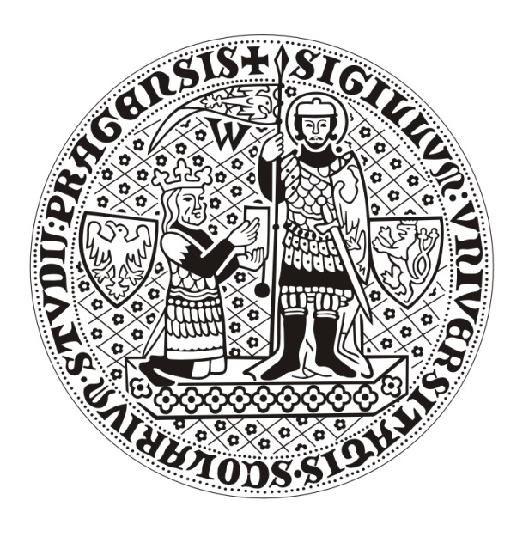
Karlov univerzitet
Najstariji univerzitet u Centralnoj Evropi i prvi u slovenskim zemljama. Istorijski, prvi je i nemački univerzitet.
Utemeljio ga je 1348. godine Karlo IV, car Svetog rimskog carstva.
Pečat Karlovog univerziteta

Slide 16
U ranom 13. vijeku postojala su samo tri univerziteta, u Parizu, Bolonji i Oksfordu. Pošto je korisnost univerziteta za državu i crkvu bila očigledna, mjesta koja nisu imala univerzitete pokušala su da ih preuzmu ili osnuju. Tako je tokom štrajka u Parizu 1229-1231. godine grad Tuluz pridobio neke nezaposlene profesore da dođu i osnuju univerzitet. Tokom štrajka u Oksfordu 1209. godine neki nastavnici su se povukli u Kembridž gde su i ostali.
Ipak, univerziteti su najčešće osnivani namenski. Kralj Fridrih II Hoenštaufen (1212-1250) bio je prvi vladar koji je osnovao univerzitet, u Napulju 1224. godine. Do 1500. godine osnovano je oko 70 univerziteta u hrišćanskom svetu, iako neki nisu dostigli ni srednjovjekovni nivo, a stariji su čuvali svoje prvenstvo.
Srednjovjekovni univerziteti bili su mali po današnjim mjerilima. Pariz je imao između 5000 i 7000 studenata, Oksford izmedju 1500 i 2000. Uprkos tome, njihov kulturni uticaj bio je veoma veliki. Pojedincu su pružali mogućnost uspešne karijere u Crkvi ili državi.

Slide 17
Bibliografija
S. Peinter, Istorija srednjeg veka (284–1500), Београд 1997
Dž. Linč, Istorija srednjovekovne crkve, Београд 1999

